Slide 1
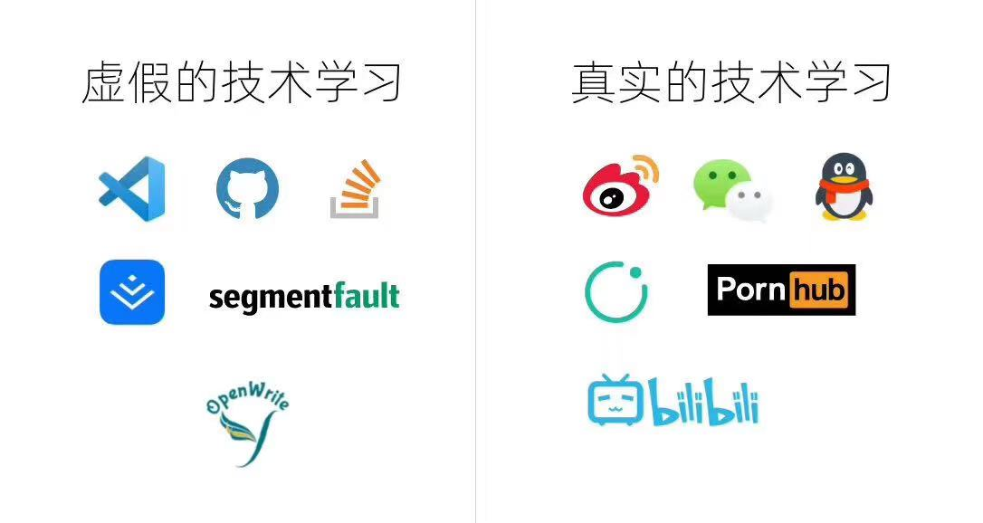

Slide 2
一、当前可做

Slide 3
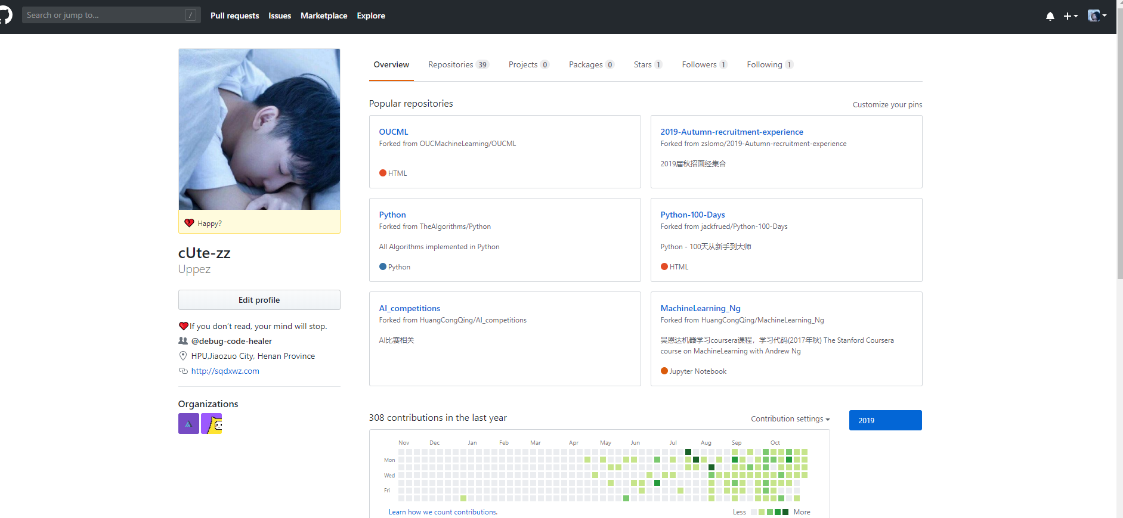
学会使用Github：
https://github.com/

Slide 4
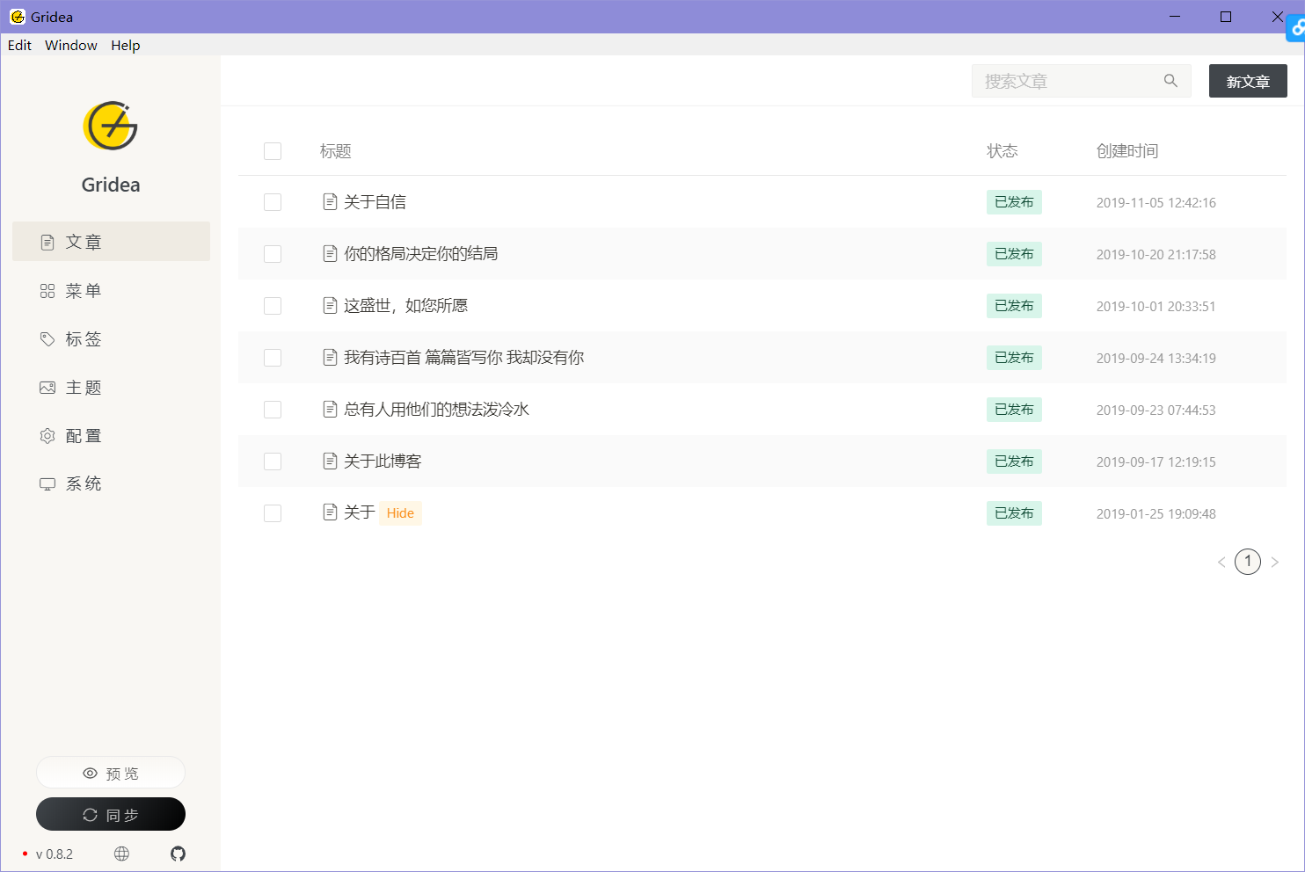
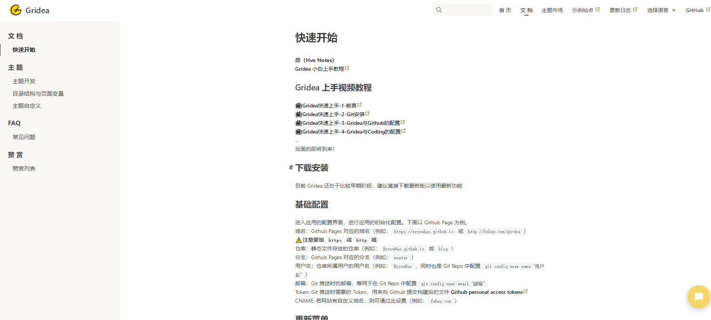
用Github+Gride搭建一个博客：
https://gridea.dev/

Slide 5

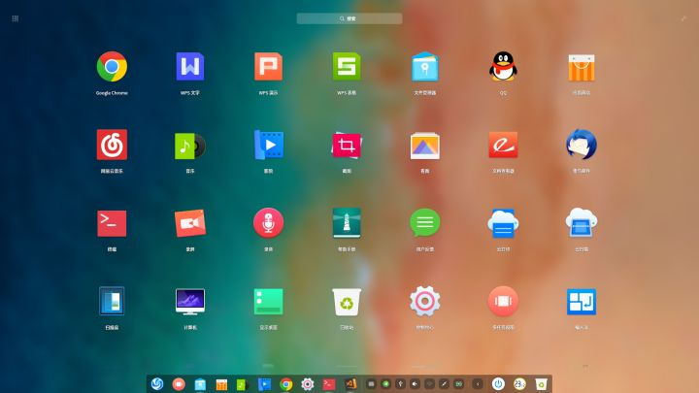
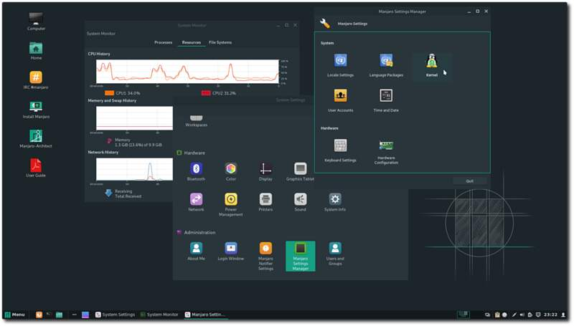
电脑双系统：
ubuntu：http://releases.ubuntu.com/
Deeping：https://www.deepin.org/
manjaro：https://manjaro.org/
Mac：https://blog.daliansky.net/（博客）

Slide 6
Python技能拓展：
Matplotlib：https://www.matplotlib.org.cn/
Pandas：https://www.pypandas.cn/
Numpy：https://www.numpy.org.cn/
Plotly：https://plot.ly/python/
Keras：https://keras.io/zh/
Sklearn：https://sklearn.apachecn.org/
Pytorch：https://www.pytorchtutorial.com/docs/
Tensorflow：http://www.tensorfly.cn/
Opencv：https://www.kancloud.cn/aollo/aolloopencv/269602

Slide 7
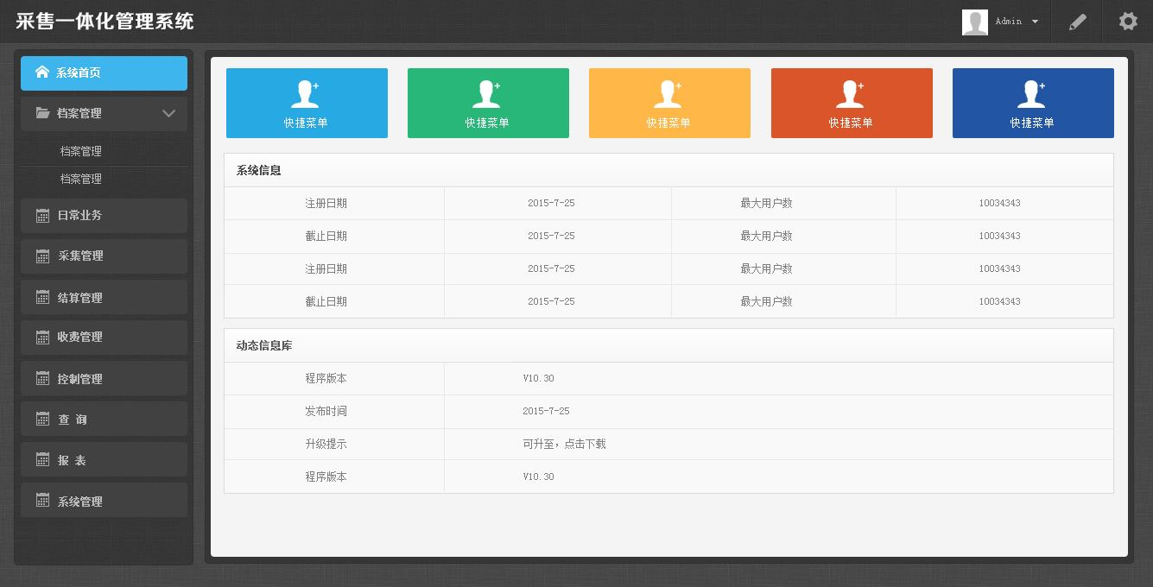
前端html+css+js学习：
https://wizardforcel.gitbooks.io/liyanhui-tutorials/content/1.html

Slide 8
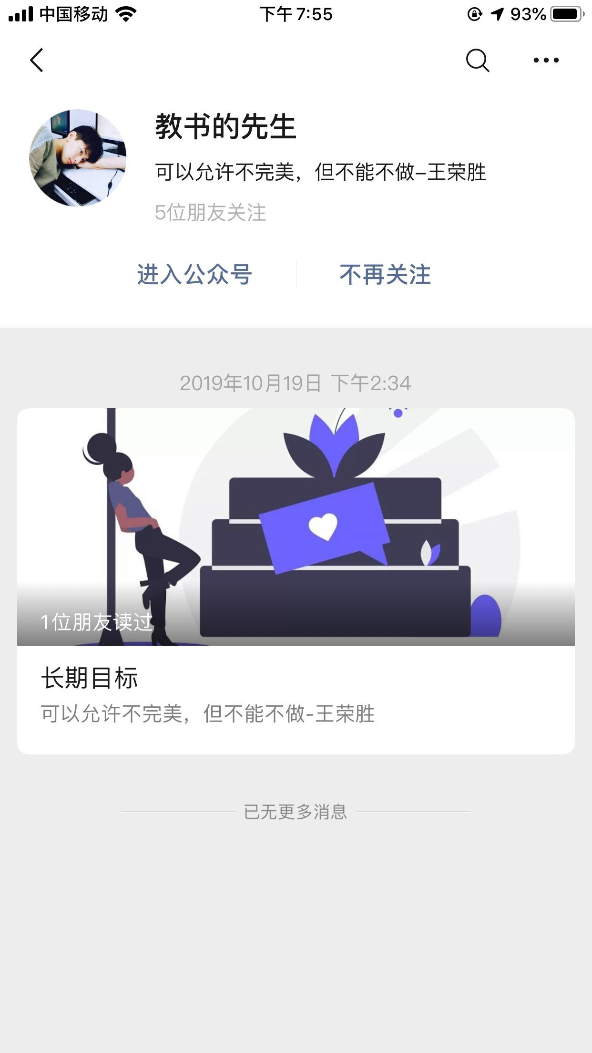
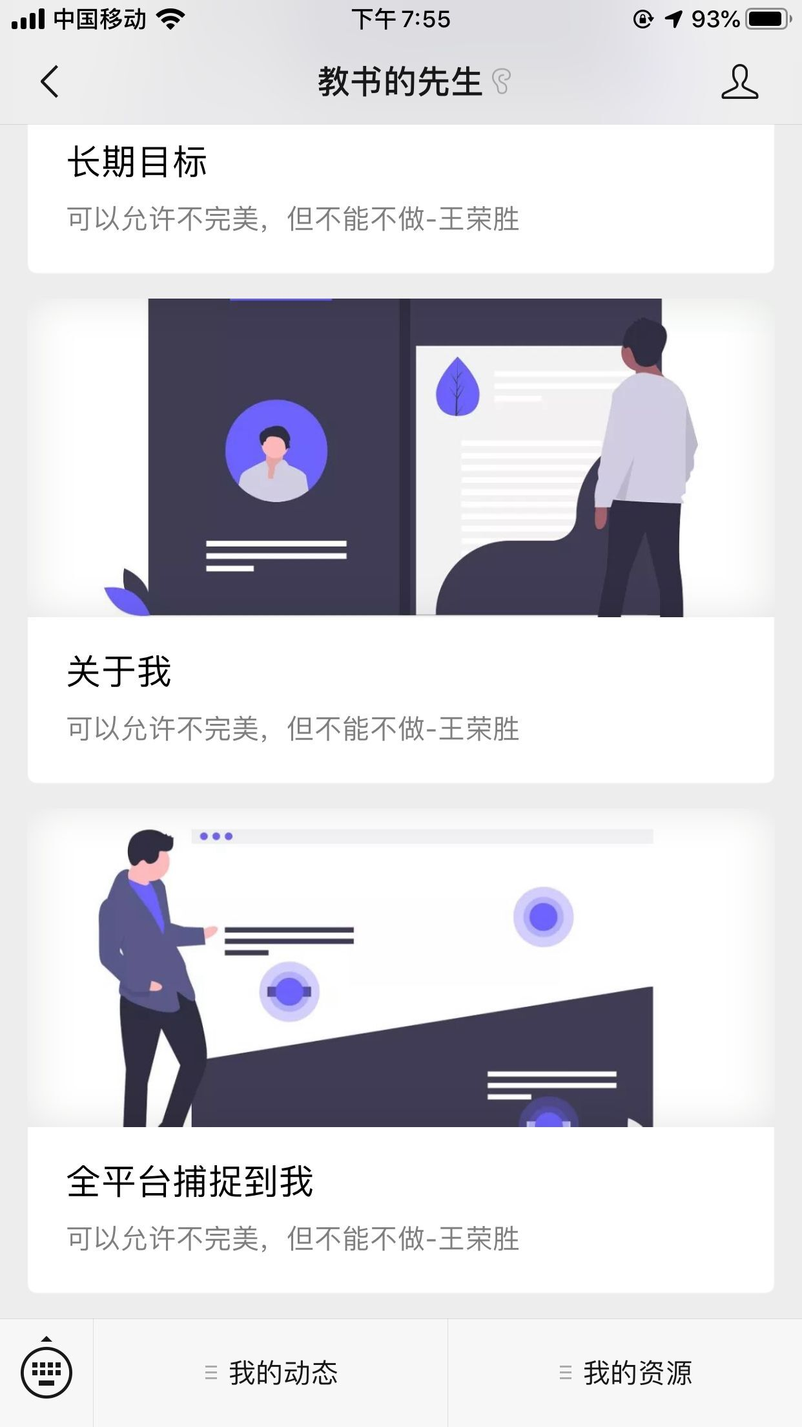
开一个自己的微信公众号：
https://mp.weixin.qq.com/

Slide 9
二、资源获取

Slide 10
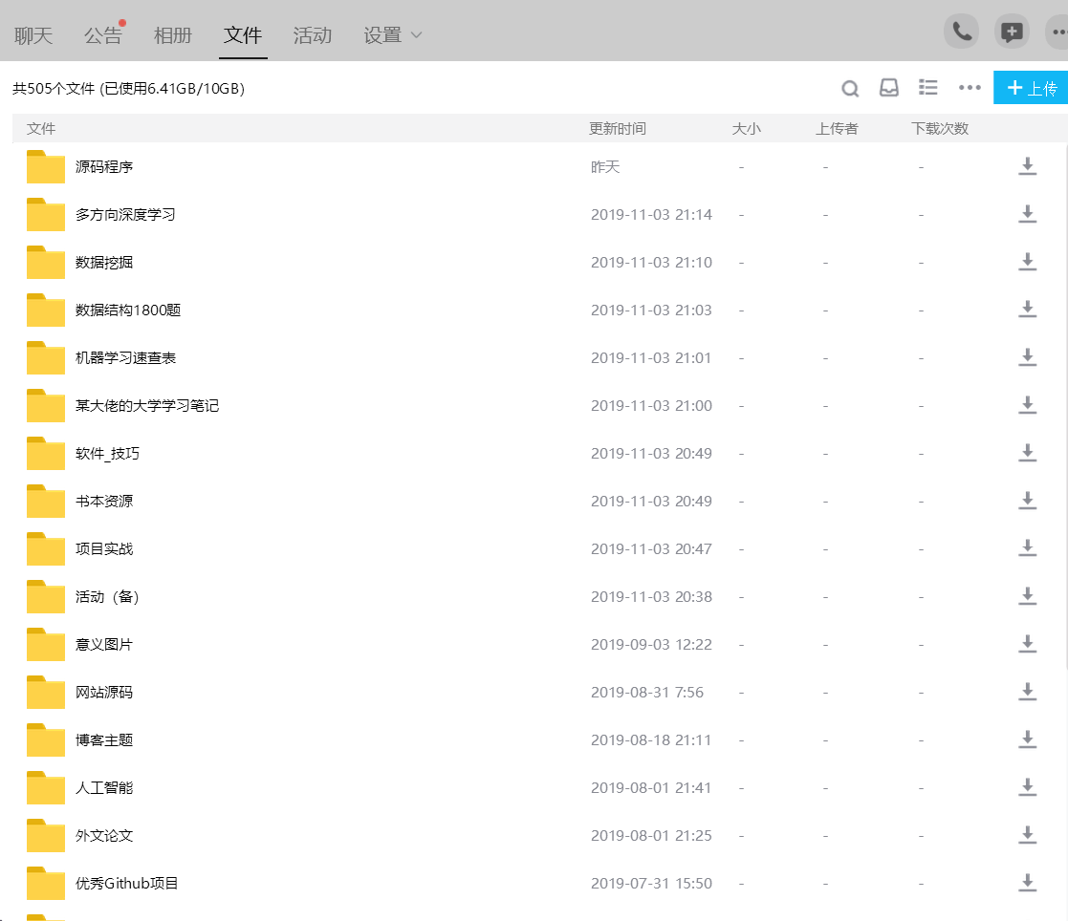
QQ群：
843108406
加群找管理邀请，拒绝搜索！

Slide 11
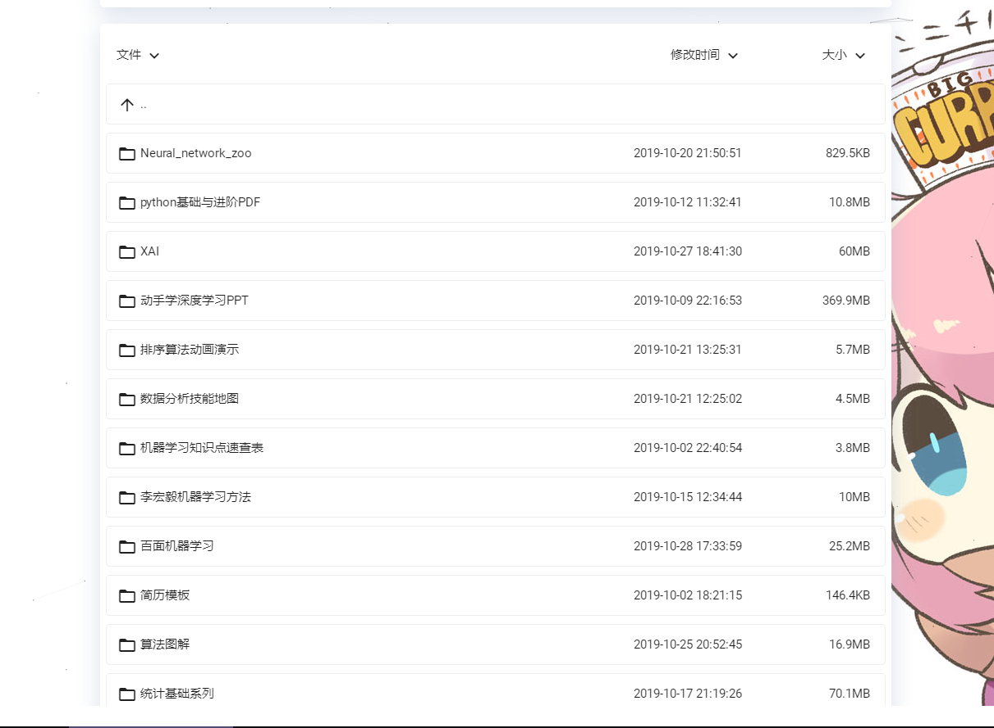
我的网盘：
http://pan.sqdxwz.com/

Slide 12
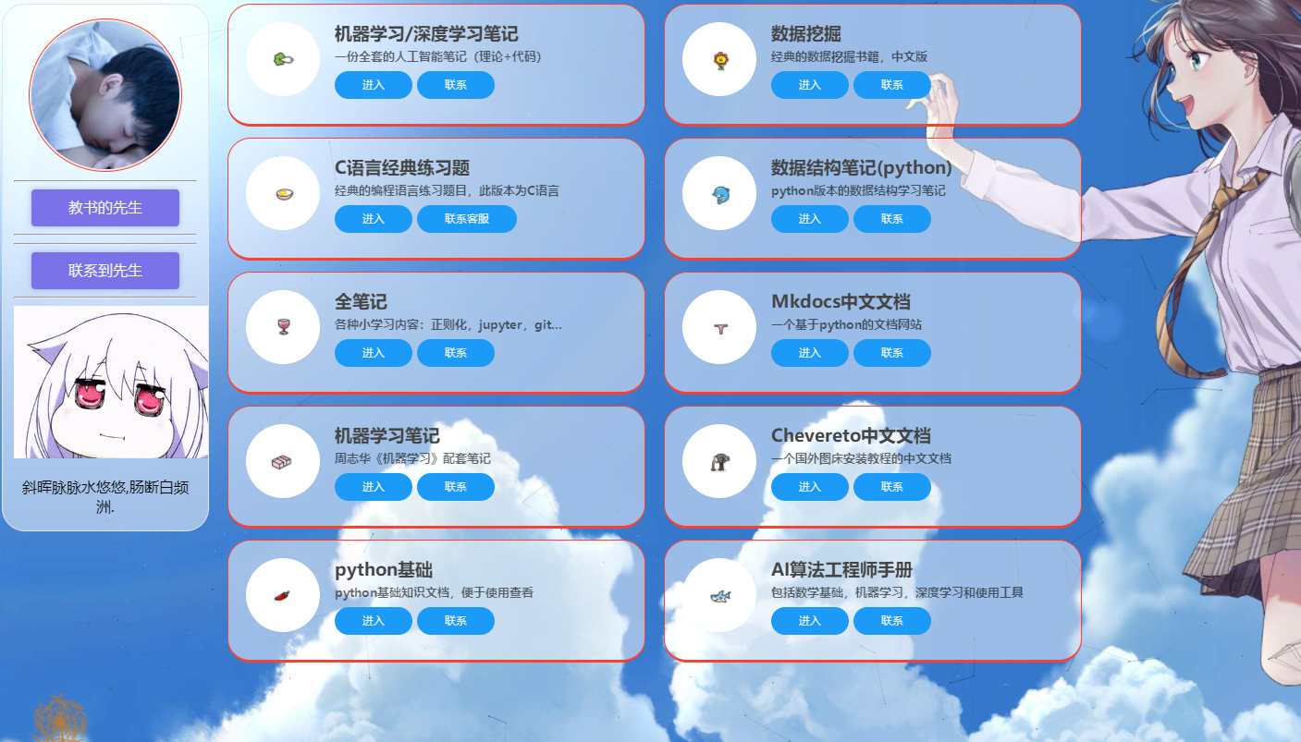
笔记：
http://note.sqdxwz.com/
进笔记的账号：ergg 密码：159874236

Slide 13
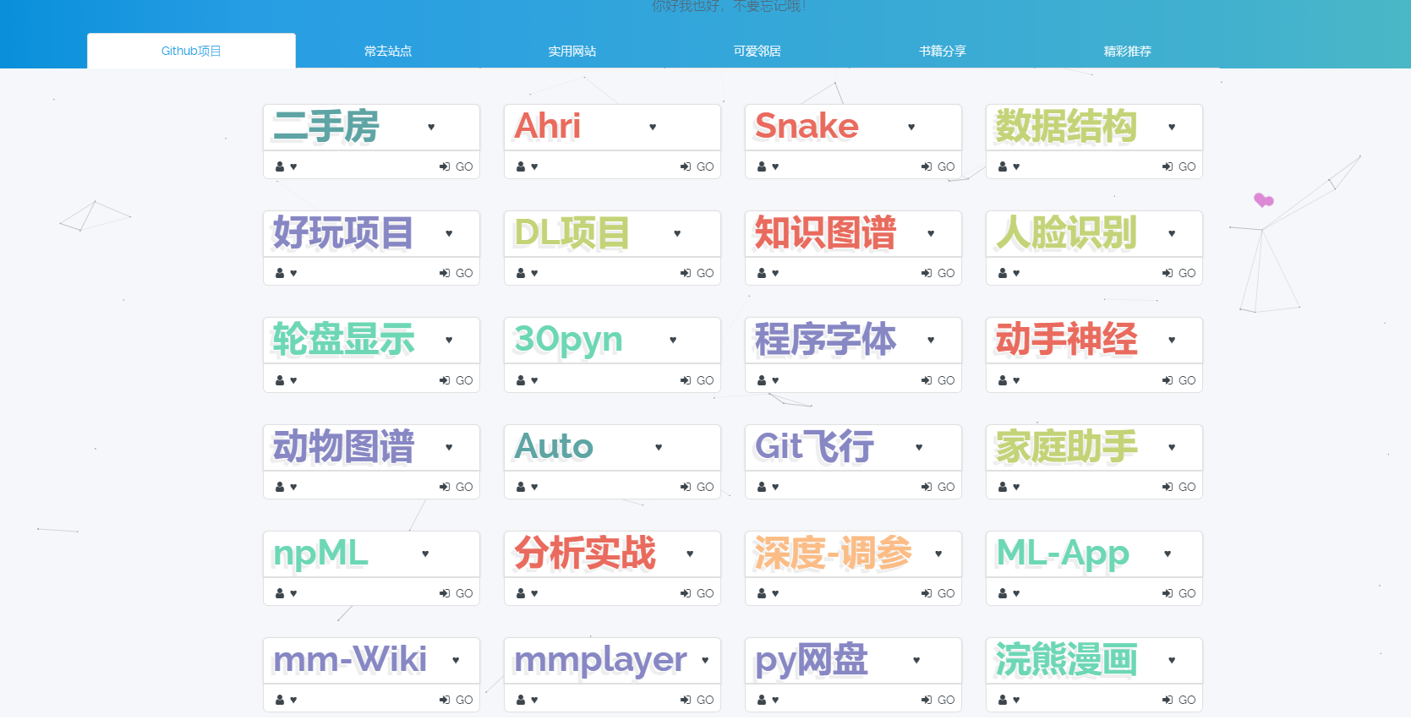

Slide 14
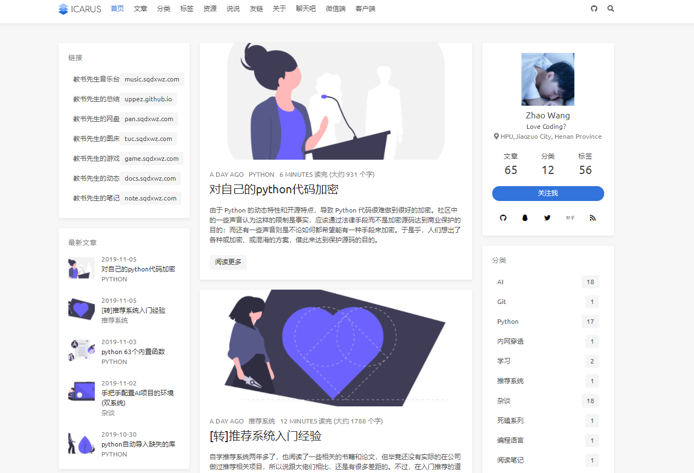
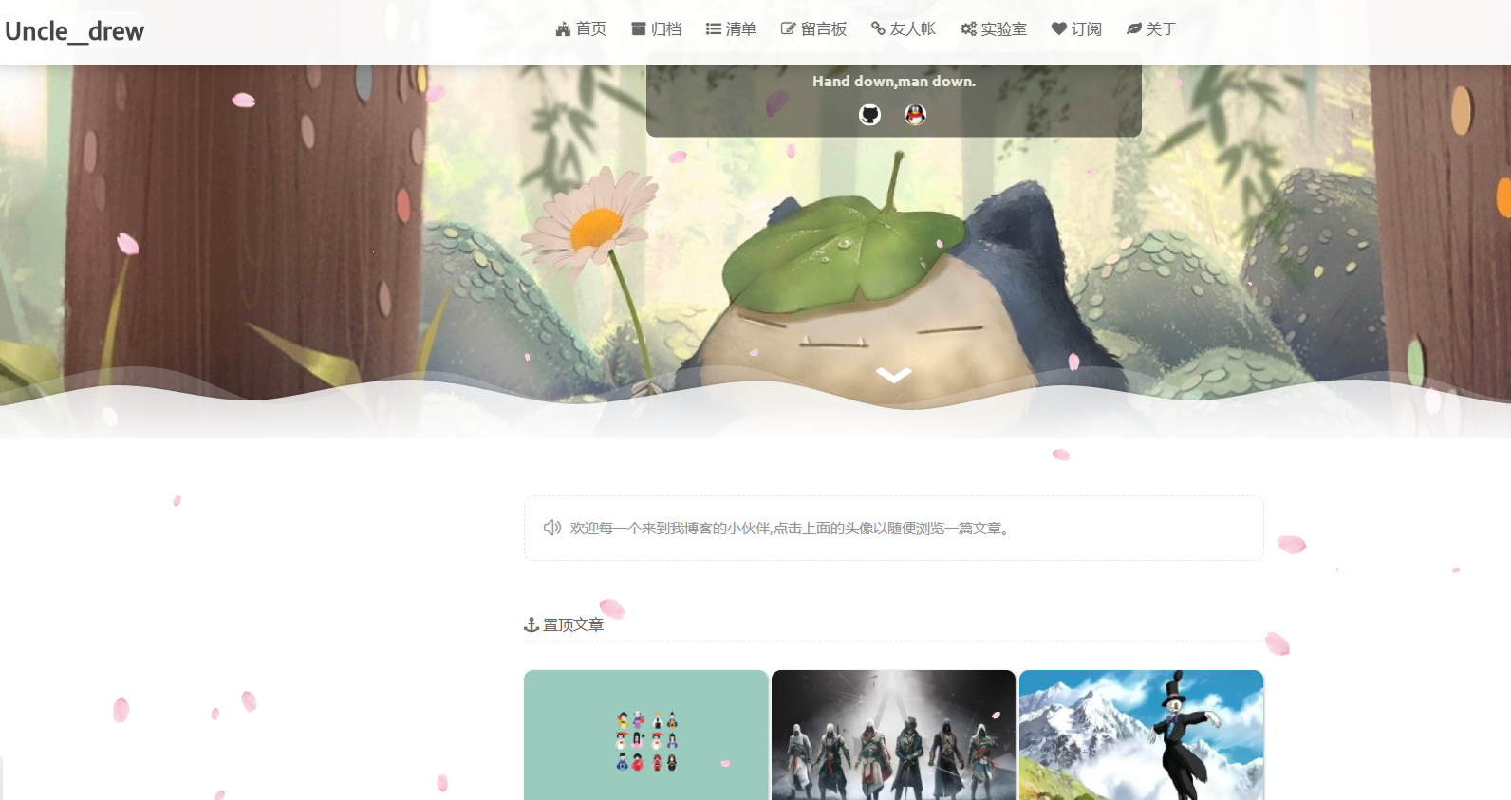
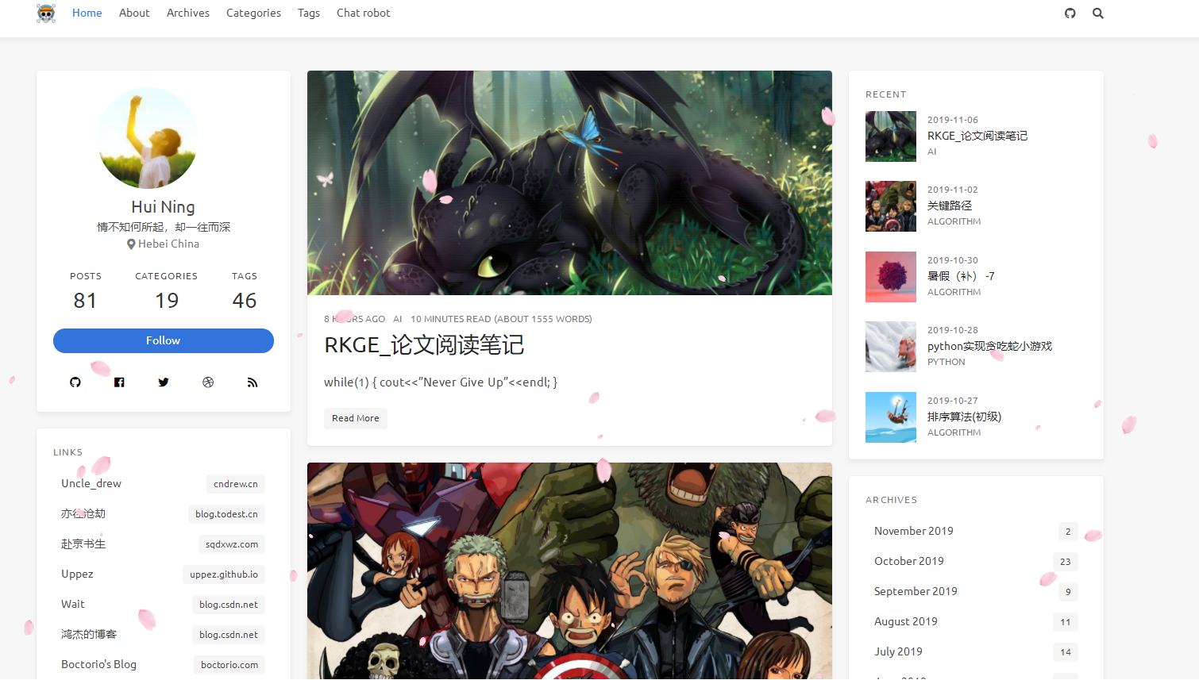
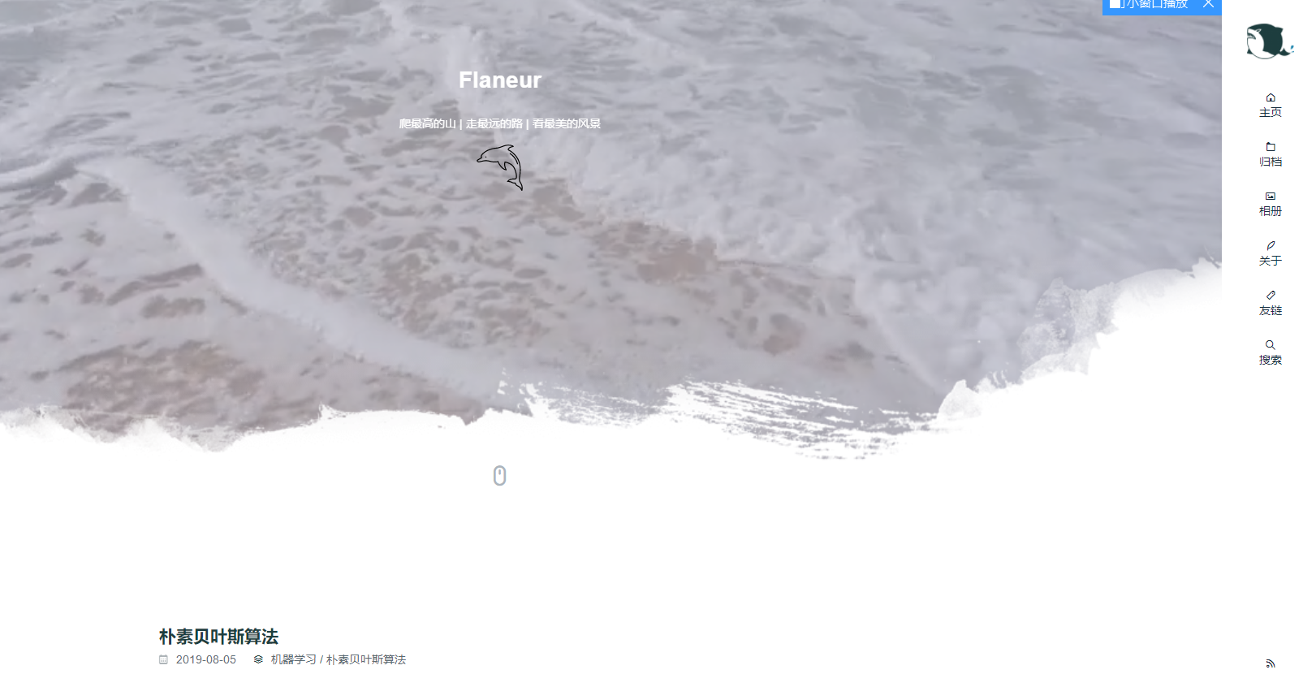
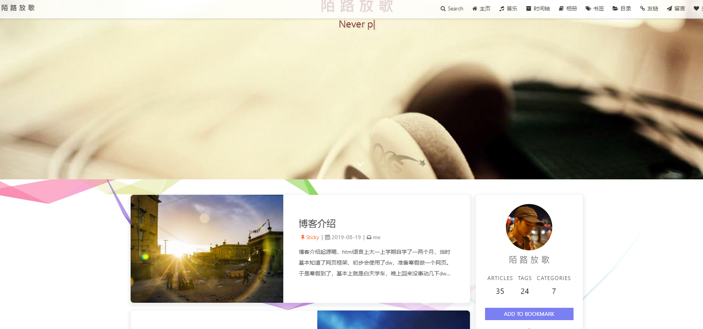
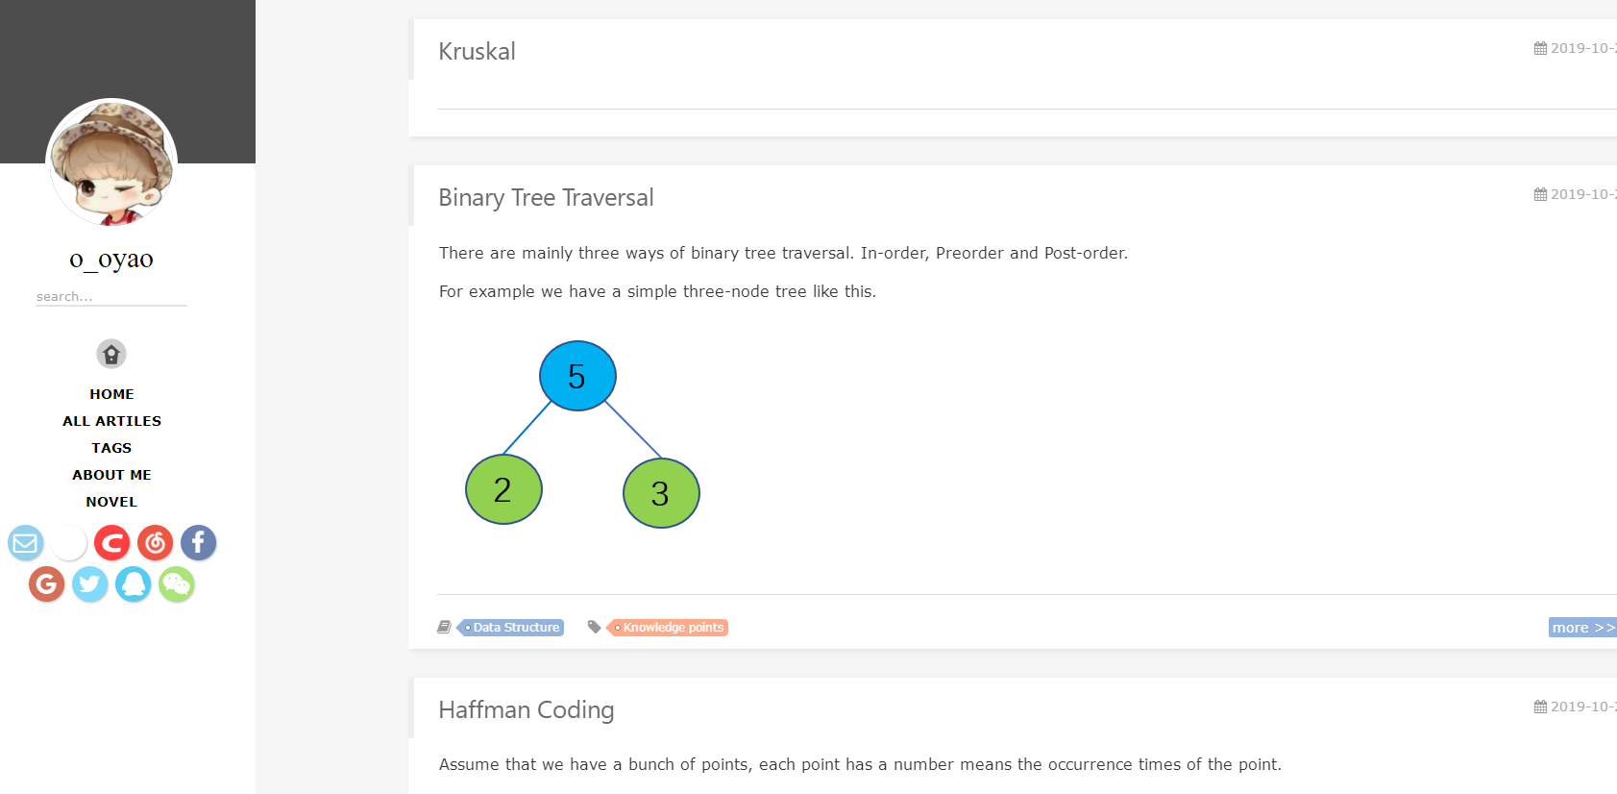
王荣胜：https://uppez.github.io/
宁辉：https://angelni.github.io/
杨志：https://hpu-yz.github.io/
顾尧：https://dyingdown.github.io/
尹一帆：https://blog.csdn.net/qq_44219784
吴怡龙：https://cndrew.cn/
杨国庆：http://molu.gz01.bdysite.com/

Slide 15
三、实用又好玩

Slide 16
看云，在线文档编译保存：https://www.kancloud.cn/
百度网盘钥匙，破解百度网盘密码：http://tools.bugscaner.com/baiduyunpassword/
在线网盘-蓝奏云：http://www.lanzou.com/
简历制作：https://resume.mdnice.com/
在线画图：https://www.draw.io/
博客导航，汇集全网千万博客：https://storeweb.cn/
程序员工具箱：https://tool.lu/
快速创建文件夹：http://xzc.cn/
看b站：https://www.kanbilibili.com/
全球院校教师评价（数据）：https://www.mysupervisor.org/
在线文件打包：https://www.apowersoft.cn/compress-file-online
在线数学公式：http://asciimath.org/
M站：https://www.madfan.cn/
千图下载：http://free082230.ziyia.cn/

Slide 17
四、观影推荐

Slide 18
b站《你好 AI》
手机APP：开眼

Slide 19
五、几句话

Slide 20
1. 物以类聚，人以群分。你所在的环境很大程度上决定了你的心情和格局。你和开朗自信的人在一起，你收获的是满满的正能量，你和阴郁消沉的人在一起，你也会被他的坏情绪影响心情。不要感谢那些打着为你好的口号却只会给你泼冷水的人，他们不是密友，而是砒霜。
2. 不要让你所处的环境束缚了你。
3.凡事有得必有失，不管是什么，你觉得值得，它就是值得的。
4.不要后悔自己做的任何一个决定，即使它后来错了。

